Slide 1

SKT AI 스피커 NUGU PLAY 서비스
일정알리마 서비스 결과 발표
1조 강윤주 김지연 이예진

Slide 2

일정알리마
01. 서비스 및 기획 동기
01
01

Slide 3
일정알리마
01. 서비스 및 기획 동기
01
01
20~30대의 건망증 비율이 약 43.9%에 달하고 있음
일정이나 소지품을 알려주는 서비스 기획

Slide 4

일정알리마
01. 서비스 및 기획 동기
01
01
일정알리마
일정, 소지품 정보를 알려주는 리마인더 서비스
=> 구글 캘린더에 저장된 일정과 소지품 정보를 검색하여 음성으로 알려줌

Slide 5
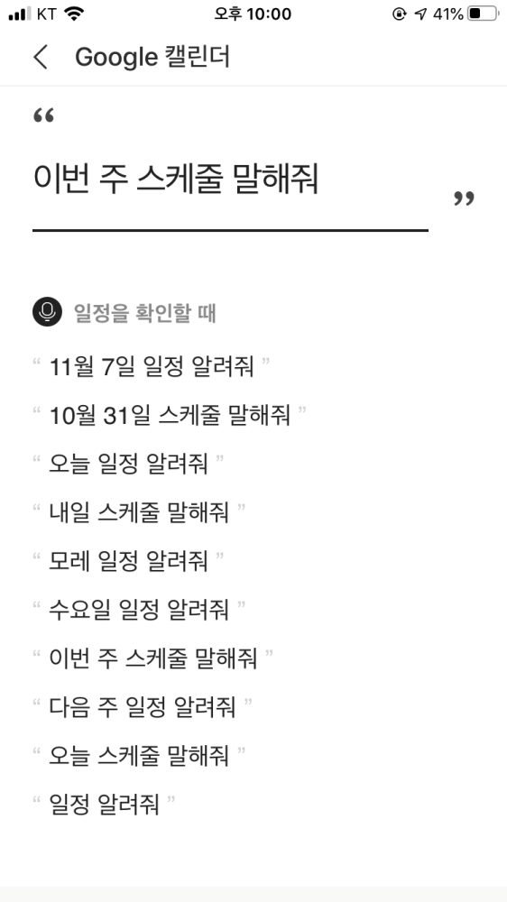
일정알리마
02. 기존 서비스
01
02
Google 캘린더 서비스
요청하는 날에 맞춰 구글 캘린더에 미리 입력해 둔 일정을 음성으로 안내함

Slide 6
일정알리마
02. 기존 서비스
01
02
1.
해당하는 날의 전체 일정을 말해주기 때문에 때로는 비효율적
Google 캘린더 서비스
2.
다른 사람(가족, 직장 동료 등)과 함께 있는 경우 알리고 싶지 않은 일정까지 다 말해 주는 것이 부담스러움
3.
특정 일정이 언제 있는지 날짜를 검색해주는 기능이 부재

Slide 7

일정알리마
02. 기존 서비스
01
02
개선방안 1
개선방안 2
카테고리 분류 - (업무 일정, 개인 일정, 소지품)
특정 일정 날짜 찾는 기능 추가
업무 일정
전체 일정
개인 일정
소지품

Slide 8

일정알리마
03. 세부 기능 및 VUX 시나리오
01
03
전체 일정 검색
=> 특정 날짜의 전체 일정 정보를 안내
2. 업무 일정 검색
=> 특정 날짜의 업무 일정 정보를 안내
3. 개인 일정 검색
=> 특정 날짜의 개인 일정 정보를 안내
4. 소지품 검색
=> 특정 날짜에 챙겨야 하는 소지품 정보를 안내
5. 특정 일정 검색
=> 특정 일정이 있는 날짜와 세부 정보를 안내

Slide 9
일정알리마
03. 세부 기능 및 VUX 시나리오
01
03
알리마
오늘 일정 알려줘!
11/28
오늘은 13시에 SKT 결과 발표, 20시에 언니 생일파티가 있어요.
오늘 노트북 챙기는 것을 잊지 마세요!
11/28

Slide 10
일정알리마
03. 세부 기능 및 VUX 시나리오
01
03
알리마
12월 12일 뭐 챙겨야해?
11/28
12월 12일에 꼭꼭 제출해야 하는 장학 신청 서류를 잊지 마세요.
11/28

Slide 11
일정알리마
03. 세부 기능 및 VUX 시나리오
01
03
알리마
클라이언트 미팅이 언제였지?
11/28
클라이언트 미팅은 내일, 12월 5일에 있어요.
11/28

Slide 12
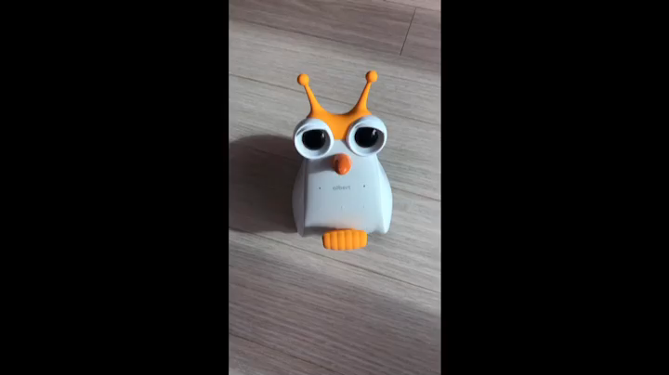
일정알리마
03. 세부 기능 및 VUX 시나리오
01
03

Slide 13
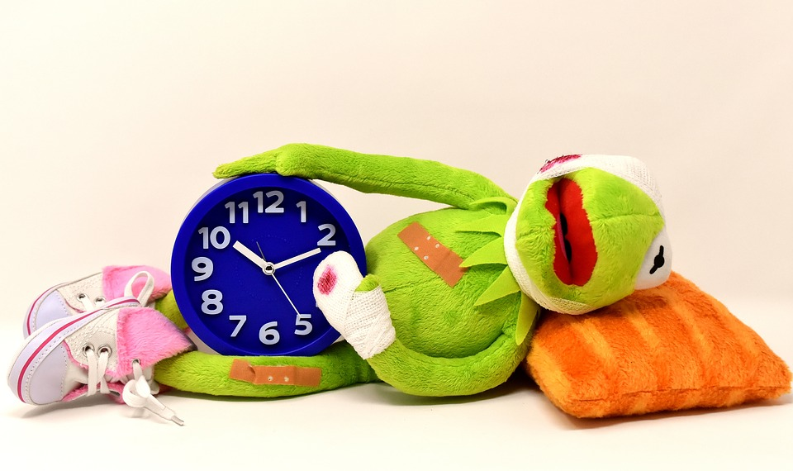
일정알리마
Fin. 마무리
01
Fin
Thank you

